Slide 1
Численные методы
Тема урока:
«Нахождение корней уравнения и экстремумов функции методом половинного деления»
Специальность: «Информационные системы
и программирование»
Преподаватель: Мигаль В.И.

Slide 2
Численные методы
Под численными методами подразумеваются методы решения задач, сводящиеся к арифметическим и логическим действиям над числами. В зависимости от сложности задачи и заданной точности может потребоваться выполнить от нескольких десятков до многих миллиардов действий.
Решение, полученное численным методом, обычно является приближенным. Источниками погрешности являются:
несоответствие математической задачи изучаемому реальному явлению;
погрешность исходных данных:
погрешность метода решения;
ошибки округлений в арифметических и других действиях над числами.

Slide 3
Алгебраические и трансцендентные уравнения
Пусть имеется уравнение вида
F(x)=0,
где F(x) – алгебраическая или трансцендентная функция.
Решить такое уравнение – значит установить, имеет ли оно корни, сколько корней, и найти значения корней с заданной точностью.

Slide 4
Уточнение корня методом половинного деления
Пусть уравнение:
имеет на отрезке [a,b] единственный корень;
функция F(x) на этом отрезке непрерывна.
Разделим отрезок [a,b] пополам точкой c=(a+b)/2. Если F(c) ≠0, то возможны два случая:
F(x) меняет знак на отрезке [a,c];
F(x) меняет знак на отрезке [c,b].
Выбирая каждый раз тот из отрезков, на котором функция меняет знак, и продолжая процесс половинного деления дальше, можно дойти до сколь угодно малого отрезка, содержащего корень.

Slide 5
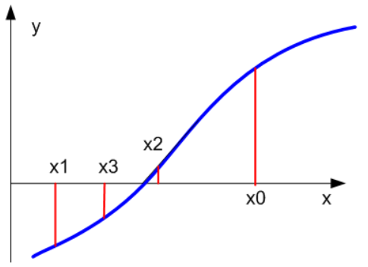
Уточнение корня методом половинного деления
Если x₀, x₁ - приближенные значения корня
уравнения F(x) = 0 и знак функции на краях отрезка
меняется, то находятся
последующие
приближения и
вычисляется F(x_{i}).
Если F(x_{i})=0, то корень
найден.
Геометрическая интерпретация метода половинного деления

Slide 6
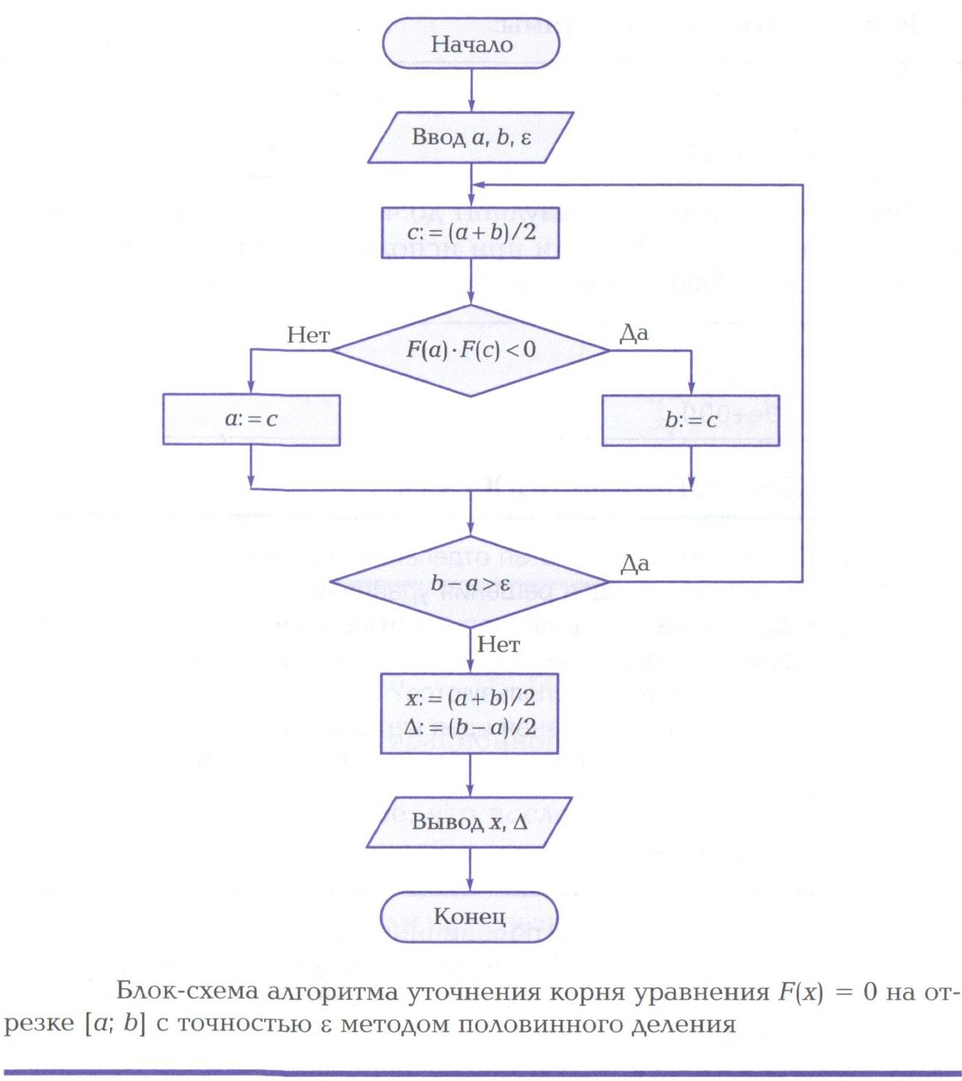
Метод половинного деления

Slide 7
Программа на языке python для представленной блок схемы
import math
a = float(input("Введите начальную точку отрезка: "))
b = float(input("Введите конечную точку отрезка: "))
e = float(input("Задайте точность вычисления: "))
while True:
c=(a+b)/2
Fa=math.pow(a, 2)-math.exp(-a)
Fc=math.pow(c, 2)-math.exp(-c)
print('Значение функции в точке',a, '=', round(Fa,3), '\t', 'в точке',c,'=',round(Fc,3))
if (Fa*Fc < 0):
b=c
else:
a=c
if not (b-a>e):
break
x=(a+b)/2
print(round(x,2))

Slide 8
Задание 1
Используя код программы уточнить корень уравнения методом половинного деления:
x⁴ + 2 x³ – x – 1 = 0
лежащий на отрезке [0, 1].
Точность вычисления 0,0001

Slide 9
Задачи оптимизации
В прикладной математике задачи оптимизации – поиск максимума и минимума функции – один из важнейших разделов.
Стандартной задачей оптимизации является поиск экстремумов функции одной переменной

Slide 10
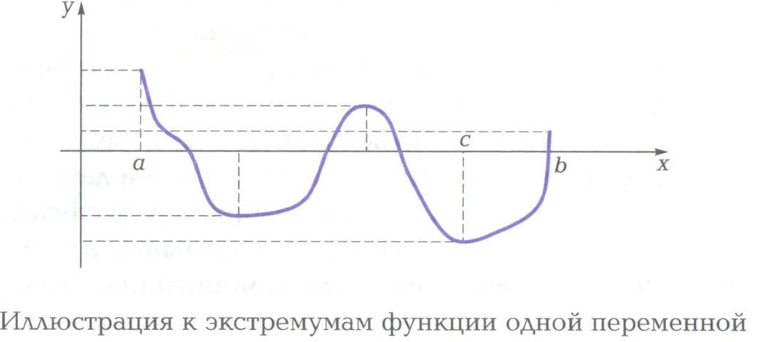
Поиск экстремумов функции
Функция представленная на рисунке имеет несколько минимумов и максимумов на отрезке [a;b]:
x=a - самый «высокий» из максимумов;
x=c - самый «низкий» из минимумов.
Данные max и min на данном отрезке являются глобальными.

Slide 11
Поиск экстремумов функции
Если функция является дифференцируемой на отрезке [a;b] то:
точка x0 является точкой внутреннего экстремумов, если она является корнем уравнения f’(x)=0;
если у функции существует вторая производная, то:
при f’’(x)>0 x0 является точкой минимума;
при f’’(x)<0 x0 является точкой максимума.

Slide 12
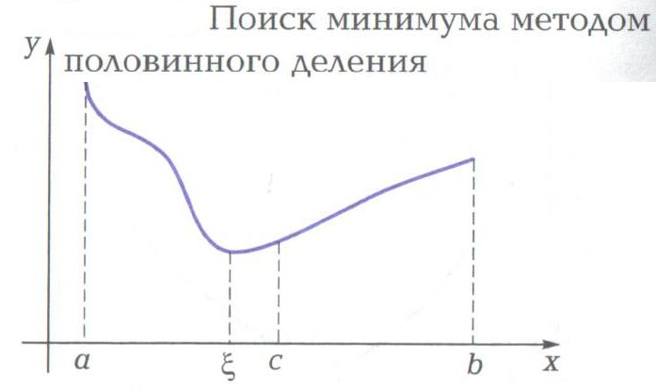
Метод дихотомии
Метод половинного деления легко переносится на задачу уточнения положения точки минимума функции.
Примем e – точность
Вычислим два значения для f(с): f(с-e/2) и f(с+e/2)
при f(с-e/2) < f(с+e/2) делению пополам подлежит отрезок [a;c]
при f(с-e/2) > f(с+e/2) делению пополам подлежит отрезок [c;b]
Итерационный вычислительный процесс длится до тех пор пока длинна очередного отрезка не станет меньше e.
Возможна ситуация:
f(с-e/2) =f(с+e/2)
Т.е. искомая точка находится между f(с-e/2) и f(с+e/2). В этом случае результат решения задачи = с

Slide 13
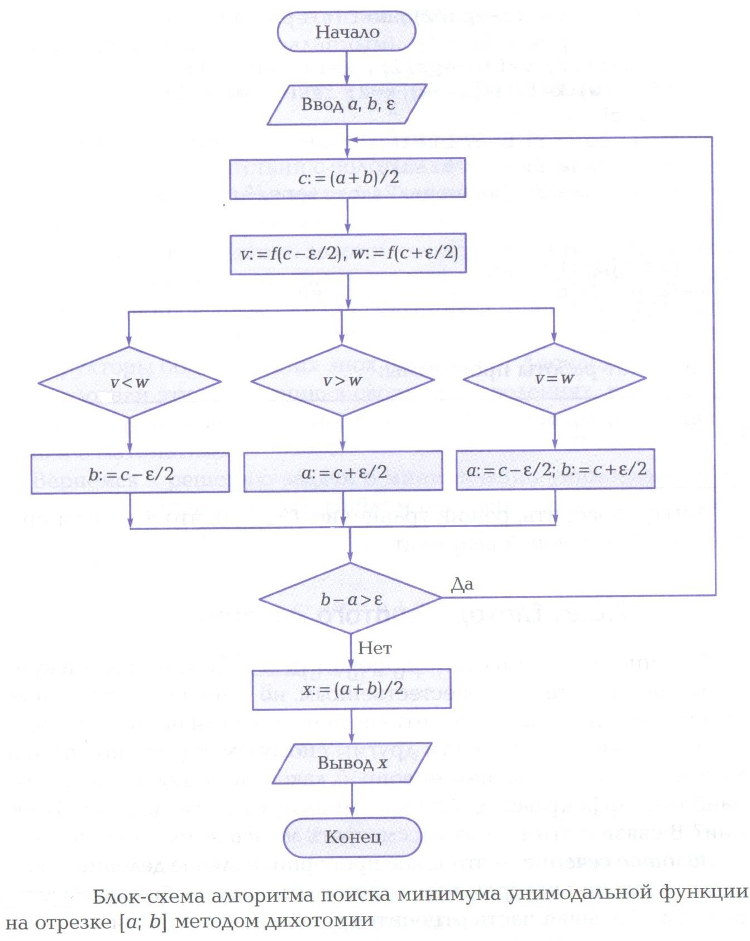
Метод дихотомии

Slide 14
По блок схеме определите ошибки в программе, представленной на языке python:
Задание 2
import math
a = float(input("Введите начальную точку отрезка: "))
b = float(input("Введите конечную точку отрезка: "))
e = int(input("Задайте точность вычисления: "))
while True:
c = (a+b)/2
v = 1-pow((c+e/2),2)*math.exp(-(c+e/2))
w = 1-pow((c-e/2),2)*math.exp(-(c-e/2))
if v<w:
b=(c-e/2)
elif v>w:
a=(c+e/2)
else:
a=(c-e/2)
b=(c+e/2)
if not (b+a>e):
break
x=(a+b)/2
print(round(x,2))

